Slide 1

分布式存储系统综述
王程锦、徐心兰、郑银婷

Slide 2
目录
分布式文件系统
GFS(SOSP 2003), HDFS(MSST 2010), Octopus(ATC 2017), Orion(FAST 2019)
分布式对象存储系统
Ceph(OSDI 2006)
新型分布式存储系统
基于许可区块链的分布式存储系统(SAC 2019)
分布式存储系统的应用
海量遥感数据处理(IIKI 2017), 大量并行迭代图处理(TOS 2019)

Slide 3
分布式文件系统
Notes:
文件系统是负责管理和存储文件信息的软件部分，用于系统中文件的增删改查等操作，并控制文件的存取权限和管理
优点：
高可用性
并发访问
资源透明

Slide 4
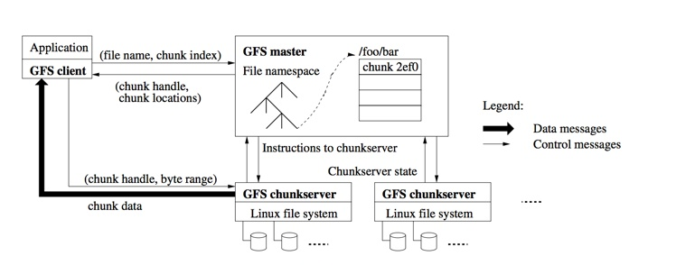
分布式文件系统—GFS主要架构
Notes:
GFS 架构比较简单，一个 GFS 集群一般由一个 master 、多个 chunkserver 和多个 clients 组成。 在 GFS 中，所有文件被切分成若干个 chunk，每个 chunk 拥有唯一不变的标识（在 chunk 创建时，由 master 负责分配），所有 chunk 都实际存储在 chunkserver 的磁盘上。 为了容灾，每个 chunk 都会被复制到多个 chunkserver。
● GFS client客户端：为应用提供API，与POSIX API类似。同时缓存从GFS master读取的元数据chunk信息；  GFS master元数据服务器：管理所有文件系统的元数据，包括命令空间（目录层级）、访问控制信息、文件到chunk的映射关系，chunk的位置等。同时 master 还管理系统范围内的各种活动，包括chunk 创建、复制、数据迁移、垃圾回收等；  GFS chunksever存储节点：用于所有 chunk的存储。一个文件被分割为多个大小固定的chunk（默认64M），每个chunk有全局唯一的chunk ID。

Slide 5
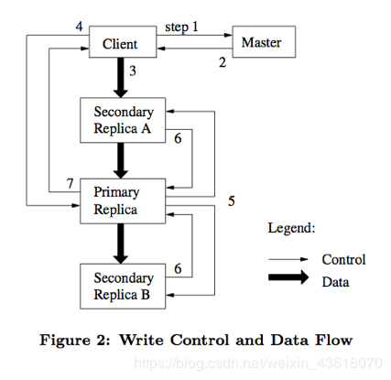
分布式文件系统—GFS写入流程
Notes:
Client 向 master 询问要修改的 chunk在哪个 chunkserver上，以及 该chunk 其他副本的位置信息。
Master 将Primary、secondary的相关信息返回给 client。
Client 将数据推送给 primary 和 secondary；。
当所有副本都确认收到数据后，client 发送写请求给 primary，primary 给不同 client 的操作分配序号，保证操作顺序执行。
Primary 把写请求发送到 secondary，secondary 按照 primary 分配的序号顺序执行所有操作
当 Secondary 执行完后回复 primary 执行结果。
Primary 回复 client 执行结果。
由上述可见，GFS在进行写数据时，有如下特点：  GFS在数据读写时，数据流与控制流是分开的，并通过租约机制，在跨多个副本的数据写入中, 保障顺序一致性;  Master将chunk租约发放给其中一个副本，这个副本称为主副本，由主副本确定chunk的写入顺序，次副本则遵守这个顺序，这样就保障了全局顺序一致性  Master返回客户端主副本和次副本的位置信息，客户端缓存这些信息以备将来使用，只有当主副本所在chunkserver不可用或返回租约过期了，客户端才需要再次联系Master；  GFS采用链式推送，以最大化利用每个机器的网络带宽，避免网络瓶颈和高延迟连接，最小化推送延迟；  GFS使用TCP流式传输数据，以最小化延迟。

Slide 6
GFS特点
适合大文件场景的应用，特别是针对GB级别的大文件，适用于数据访问延时不敏感的搜索类业务
中心化架构，只有1个master处于active状态
缓存和预取，通过在client端缓存元数据，尽量减少与master的交互，通过文件的预读取来提升并发性能
高可靠性，master需要持久化的数据会通过操作日志与checkpoint的方式存放多份，故障后master会自动切换重启。

Slide 7
分布式文件系统--HDFS
HDFS（Hadoop Distributed File System），是一个适合运行在通用硬件(commodity hardware)上的分布式文件系统，是Hadoop的核心子项目，是基于流数据模式访问和处理超大文件的需求而开发的。该系统仿效了谷歌文件系统(GFS)，是GFS的一个简化和开源版本。

Slide 8
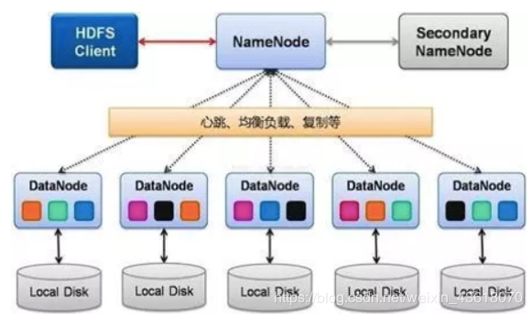
HDFS—主要架构
Notes:
● HDFS Client（客户端）：从NameNode获取文件的位置信息，再从DataNode读取或者写入数据。此外，client在数据存储时，负责文件的分割；  NameNode（元数据节点）：管理名称空间、数据块（Block）映射信息、配置副本策略、处理客户端读写请求；  DataNode（存储节点）：负责执行实际的读写操作，存储实际的数据块,同一个数据块会被存储在多个DataNode上  Secondary NameNode：定期合并元数据，推送给NameNode，在紧急情况下，可辅助NameNode的HA恢复。

Slide 9
HDFS
HDFS适合的应用场景：
适用于大文件、大数据处理，处理数据达到 GB、TB、甚至PB级别的数据。
适合流式文件访问，一次写入，多次读取。
文件一旦写入不能修改，只能追加。
HDFS不适合的场景：
低延时数据访问。
小文件存储。
并发写入、文件随机修改。

Slide 10

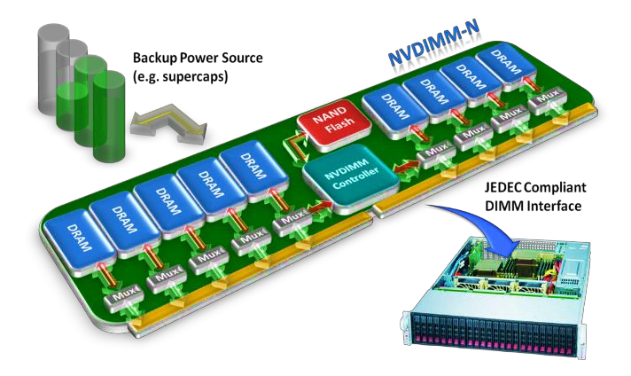
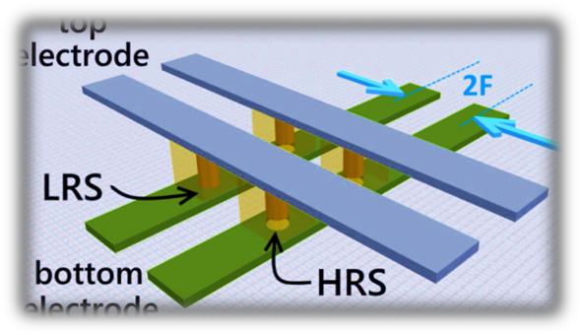
基于NVMM & RDMA的分布式文件系统
NVMM (PCM, ReRAM, etc)
数据持久性
字节寻址
低延迟
RDMA
远程直接访问
绕过远程内核
低延迟、高带宽
Server
Registered Memory
点击添加文本
点击添加文本
Client
Registered Memory
A C
点击添加文本
E
B
D
CPU HCA
HCA
CPU
点击添加文本
Notes:
NVMM：字节可寻址非易失性存储器技术，包括pcm，reram，memristor等，近年来得到了广泛的研究。Intel和Micron已经宣布了3D Xpoint技术，预计将在不久的将来投入生产。这些nvm具有接近dram的访问延迟，同时作为硬盘提供数据持久性。此外，预计nvm比dram具有更好的可伸缩性。因此，nvm有望成为在主存级持久存储数据的候选者。
RDMA：远程直接内存访问（RDMA），可直接通过远程服务器访问内存以实现低延迟网络访问。RDMA允许节点在远程节点上执行从存储器到存储器的单侧读/写操作，以及双边发送/接收操作。用户级和内核级应用程序都可以直接在预先注册的内存区域（MRS）上发出远程DMA请求。单边请求可以绕过远程主机上的CPU，因此实现了网络访问的低延迟和高带宽。
非易失性内存（NVMM）和远程直接内存访问（RDMA）在存储和网络硬件中提供了极高的性能。
但是，现有的分布式文件系统严格隔离了文件系统和网络层，使得高速硬件的开发利用不足。

Slide 11
在配备了nvmm和rdma网络的传统文件系统中，软件层的开销在整个系统中占了相当大的比例。传统的分布式文件系统中，有四种机制导致了这种效率低下：
点击添加文本
在内存中的多个位置多次复制数据，包括用户缓冲区、文件系统页缓存和网络缓冲区。
当网络速度越来越快时，服务器端的cpu很容易成为处理大量客户机请求的瓶颈。
当硬件提供低延迟通信时，基于事件驱动模型的传统RPC（远程过程调用）具有较高的响应延迟。
由于多个网络往返和复杂的处理逻辑，分布式文件系统在分布式事务中具有巨大的一致性开销。
点击添加文本
点击添加文本
点击添加文本

Slide 12
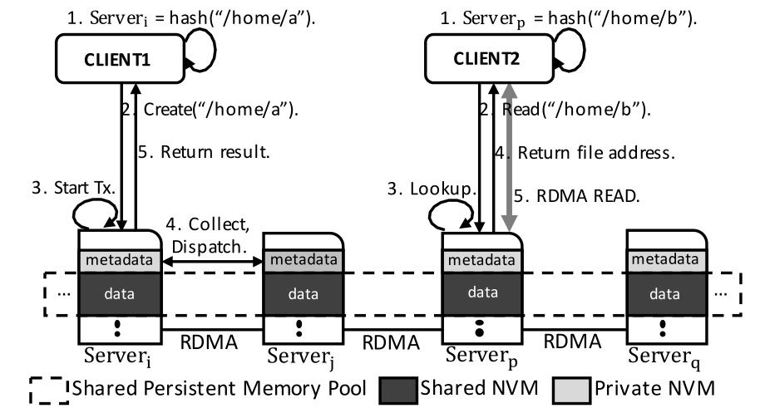
Octopus
点击添加文本
点击添加文本
点击添加文本
点击添加文本
Notes:
Octopus由两部分组成：客户端和数据服务器。Octopus没有集中式的元数据服务器，元数据服务被分发到不同的数据服务器。
在每台服务器中，数据区域被导出并在整个集群中共享，以便进行远程直接数据访问，而元数据区域由于一致性原因保持私有。
数据服务器将元数据和数据分别保存在私有和共享区域，而octopus则以不同的方式远程访问这两个区域。对于私有元数据访问，octopus使用优化的远程过程调用（rpc）。对于共享数据访问，octopus直接使用rdma原语远程读取或写入数据对象。

Slide 13
Octopus 设计
共享持久内存池
->
减少数据复制
点击添加文本
客户端主动数据I/O
->
重新平衡CPU/网络开销
点击添加文本
自我识别元数据RPC
->
减少响应延迟
点击添加文本
收发事务
->
高效的并发控制
点击添加文本
Notes:
1) 共享持久内存池
Octopus将每个服务器的文件系统映像数据区域导出进行共享，引入了共享持久内存池。共享池设计不仅删除了堆叠的文件系统设计，而且还允许在不使用任何缓存的情况下直接远程访问文件系统映像。Octopus可以直接管理每台服务器的数据分布和布局，而不依赖本地文件系统。
2) 客户端主动数据I/O
//服务器主动模式：客户机向服务器发出读取请求，服务器准备数据并将其发送回客户机，写请求相同。
服务器主动模式服务器利用率较高，高速网络条件下易成为瓶颈。
Octopus中通过在执行小规模i/o时牺牲网络性能来提高服务器吞吐量。第一步中，Octopus中的客户机向服务器发送读或写请求。在第二步中，服务器将元数据信息发送回客户端。这两个步骤都是使用自我标识的元数据rpc来执行元数据交换的。在第三步中，客户端使用返回的元数据信息读取或写入文件数据，并使用rdma读写命令直接访问数据。由于rdma读写是一种单边操作，它不需要远程服务器中的cpu参与就可以访问远程数据，因此Octopus中的服务器具有更高的处理能力。
3) 自我识别元数据RPC
RDMA读/写请求是单向的，没有远程服务器的参与，为了及时处理这些请求，服务器端需要反复扫描消息缓冲区以发现新的请求。这会导致高CPU开销。更糟糕的是，当客户端数量增加时，服务器端需要扫描更多的消息缓冲区，这反过来又增加了处理延迟。引入了自我识别元数据rpc，当自我识别元数据RPC使用rdma 写操作时，会将发送者的标识符使用imm命令附加到rdma 写请求中。在immediate字段中附加的标识符有助于服务器在不扫描整个缓冲区的情况下直接定位新消息。与缓冲区扫描相比，当客户端请求很多时，这种即时通知大大降低了CPU开销。
4) 收发事务
Octopus利用rdma原语设计了一种新的分布式事务协议collect-dispatch-transaction。其核心思想在于两个方面，分别是崩溃一致性和并发控制。一种是本地日志记录和远程就地更新，以实现崩溃一致性。在收集阶段，octopus从参与者收集读写集，并在协调器中执行本地事务执行和本地日志记录。由于参与者不需要保持日志记录，因此不需要在协调器和参与者之间进行复杂的日志持久性协商，从而减少协议开销。对于分派阶段，协调器使用rdma write将更新的写集分发给参与者，并使用rdma原子原语释放相应的锁，而不涉及参与者。
//另一种是gcc和rdma锁的结合，用于并发控制，在收发事务中，使用gcc compare和在协调器和参与者中交换命令。对于解锁操作，协调器使用gcc compare和swap命令释放本地锁，而不是使用rdma compare和交换命令。rdma解锁操作不涉及参与者的cpu处理，因此简化了解锁阶段。

Slide 14


Orion
点击添加文本
基于NVMM和RDMA的全新设计
文件系统和网络结合到一个单层
直接通过DAX和RDMA访问元数据/数据
Application
Application
点击添加文本
POSIX I/O
ORION
DAX Access RDMA Access
点击添加文本
Pooled NVMM
NVMM NVMM
点击添加文本
Notes:
分布式文件系统Orion通过采用全新的设计，并利用nvmm和rdma高速网络的特点，orion在保持nvmm字节可寻址性的同时，提供了高性能的元数据和数据访问。评估表明，ORION达到了与本地NVMM文件系统相当的性能，并且远远胜过现有的分布式文件系统。rion是第一个将RDMA深入集成到其设计各个方面的全功能文件系统。积极使用rdma意味着cpu不参与许多传输，降低了cpu负载。
orion将网络和存储功能合并到一个单独的内核驻留层中，该层针对rdma和nvmm进行了优化，用于处理数据、元数据和网络访问。这个决定使orion探索新的机制，以简化操作和规模性能。
RDMA速度很快，但仍然比本地访问NVMM慢几倍。因此，存储数据的位置是orion的一个关键性能问题。这个问题是orion和传统的基于块的设计之间的一个重要区别，传统的基于块的设计通常区分客户机节点和集中存储节点池[。池对于块设备来说是有意义的，因为访问延迟是由存储而不是网络延迟决定的，并且存储节点池简化了系统管理。然而，nvmms的速度使得存储池效率低下，因此orion优化了本地性。为了鼓励本地访问，orion尽可能将持久数据迁移到客户端，并使用新的委托分配方案来有效地管理可用空间。

Slide 15


Orion: 集群结构
元数据服务器 (MDS): 运行Orion文件系统，管理元数据
客户端: 运行Orion文件系统, 保管活动的元数据和缓存数据. 访问本地NVMM
数据存储 (DS): NVMM数据
MDS
点击添加文本
元数据
NVMM
同步/更新
客户端
点击添加文本
Client
Client
元数据
DRAM
数据
$
RDMA 读/写
点击添加文本
元数据访问: 客户端 <=> MDS (双向)
数据访问: 客户端 => DSs (单向)
DAX
读/写
Data Store
Data Store
D S
数据
数据
NVMM
点击添加文本
Notes:
Orion集群由一个元数据服务器（mds）、多个数据存储（dss）和客户端组成。
mds管理元数据。由于元数据更新通常位于应用程序的关键路径上，因此分布式文件系统必须快速处理元数据请求。Orion的MDS管理所有元数据更新，并保存元数据的权威持久副本。客户端在访问和更新文件时在本地缓存元数据，并且必须将更改传播到MDS和其他客户端以保持一致性。
orion允许客户端管理和访问nvmm的全局共享池。一个文件的数据可以驻留在一个DS或跨多个DSs。客户端可以使用单向rdma访问远程ds，使用加载和存储指令访问其本地nvmm。
客户端和MDS之间的元数据访问双向，客户端和DS之间的数据访问单向

Slide 16
分布式对象存储系统

Slide 17
分布式对象存储系统--Ceph
对象存储、块设备存储和文件存储
它不单是存储，同时还充分利用了存储节点上的计算能力，在存储每一个数据时，都会通过计算得出该数据存储的位置，尽量将数据分布均衡
采用了CRUSH、HASH等算法，使得它不存在传统的单点故障，且随着规模的扩大，性能并不会受到影响
Notes:
https://blog.csdn.net/weixin_43618070/article/details/90755070

Slide 18
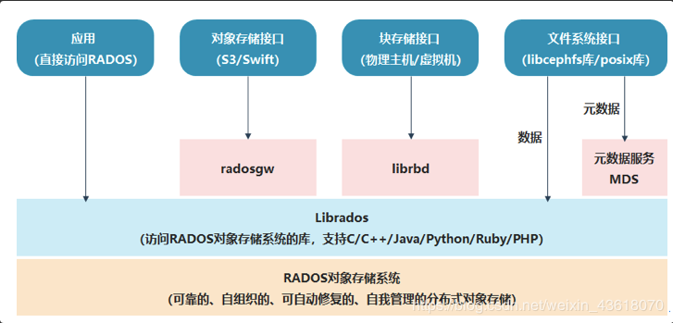
Ceph—主要架构
Notes:
Ceph的最底层是RADOS（分布式对象存储系统），它具有可靠、智能、分布式等特性，实现高可靠、高可拓展、高性能、高自动化等功能，并最终存储用户数据。RADOS系统主要由两部分组成，分别是OSD和Monitor。 RADOS之上是LIBRADOS，LIBRADOS是一个库，它允许应用程序通过访问该库来与RADOS系统进行交互，支持多种编程语言，比如C、C++、Python等。 基于LIBRADOS层开发的有三种接口，分别是RADOSGW、librbd和MDS。 RADOSGW是一套基于当前流行的RESTFUL协议的网关，支持对象存储，兼容S3和Swift。 librbd提供分布式的块存储设备接口，支持块存储。 MDS提供兼容POSIX的文件系统，支持文件存储。

Slide 19
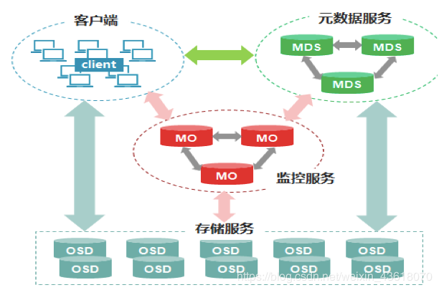
Ceph—功能模块
Notes:
Ceph的核心组件包括Client客户端、MON监控服务、MDS元数据服务、OSD存储服务，各组件功能如下：  Client客户端：负责存储协议的接入，节点负载均衡  MON监控服务：负责监控整个集群，维护集群的健康状态，维护展示集群状态的各种图表，如OSD Map、Monitor Map、PG Map和CRUSH Map  MDS元数据服务：负责保存文件系统的元数据，管理目录结构  OSD存储服务：主要功能是存储数据、复制数据、平衡数据、恢复数据，以及与其它OSD间进行心跳检查等。一般情况下一块硬盘对应一个OSD。

Slide 20
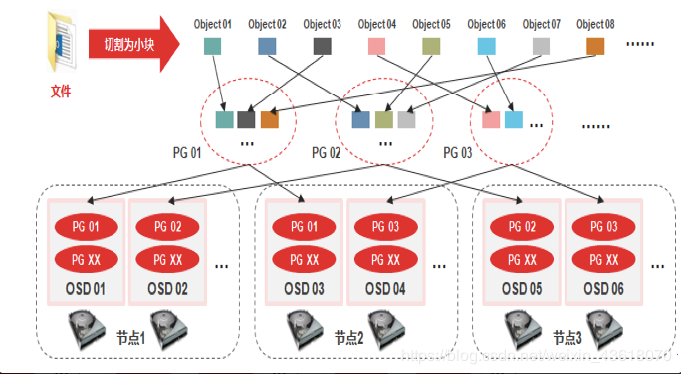
分布式对象存储系统--Ceph
Notes:
当用户要将数据存储到Ceph集群时，数据先被分割成多个object，(每个object一个object id，大小可设置，默认是4MB），object是Ceph存储的最小存储单元。 由于object的数量很多，为了有效减少了Object到OSD的索引表、降低元数据的复杂度，使得写入和读取更加灵活，引入了pg(Placement Group )：PG用来管理object，每个object通过Hash，映射到某个pg中，一个pg可以包含多个object。 Pg再通过CRUSH计算，映射到osd中。如果是三副本的，则每个pg都会映射到三个osd，保证了数据的冗余。

Slide 21
Ceph—特点
Ceph支持对象存储、块存储和文件存储服务，故称为统一存储。
采用CRUSH算法，数据分布均衡，并行度高，不需要维护固定的元数据结构；
数据具有强一致，确保所有副本写入完成才返回确认，适合读多写少场景；
去中心化，MDS之间地位相同，无固定的中心。
Ceph存在一些缺点：
去中心化的分布式解决方案，需要提前做好规划设计，对技术团队的要求能力比较高。
Ceph扩容时，由于其数据分布均衡的特性，会导致整个存储系统性能的下降。

Slide 22
新型分布式存储系统

Slide 23
基于许可区块链的分布式存储系统
基于无许可区块链架构的存储方案
基于许可区块链的分布式存储系统
点击添加文本
点击添加文本
存在的问题：
可靠性和可用性
混合分散模型
BFT共识算法
点击添加文本
点击添加文本
Notes:
接着介绍一种基于许可区块链的分布式存储系统。目前随着区块链技术的发展，一些应用程序开始使用分布式账本来记录数据。以前的研究大多集中在基于无许可区块链架构的存储方案上，这些方案中，任何人都可以作为其他人数据的宿主，这对程序的可靠性和可用性存在一定影响。
这种基于许可区块链的分布式存储系统采用了混合分散模型，其中账本节点可以由大型组织中的实体联盟来操作，而存储节点则由不受信任的实体操作。这种方案使用了传统的BFT共识算法，从而保证了较低的客户端请求延迟，和事务的即时确认。而且这种方案允许分类节点监视存储节点，从而激励存储节点的正确行为，并确保了客户端能够高效检索数据。

Slide 24
系统架构
点击添加文本
系统容错
拜占庭错误
记账节点
3f+1
存储节点
2f+1
核心部件
客户端
记账节点
存储节点
数据可用和真实性
区块链技术的应用
点击添加文本
点击添加文本
点击添加文本
Notes:
这种存储方案主要包括3个核心部件，客户端、记账节点和存储节点。记账节点负责维护区块链，区块链中包含了指向实际存储数据的指针。存储节点则把实际数据保存到持久存储器中。它们通过对等网络（也就是P2P网路）连接，保证了节点间数据的传输。新块提交到区块链时，所有的存储节点都会更新。
在系统容错方面，主要考虑了拜占庭错误的处理。拜占庭错误指存在伪造信息，恶意响应的情况，对应节点为拜占庭节点，目前处理拜占庭错误的算法有pbft、pow算法等。这种方案中，系统需要有3f+1个记账节点，支持同时出现f个拜占庭错误。通过分离协议和存储，系统只需要2f+1个存储节点，就可以支持同时出现最多f个拜占庭错误。
在数据可用性和真实性的方面。这种方案通过使用区块链来跟踪存储的数据，从而保证了数据真实性的公开可验证性。通过让存储节点向区块链发布不可否认的存储证明，保证了的数据可用性。

Slide 25
系统架构
点击添加文本
一致性
牺牲部分可用性来保证数据的一致性
可扩展性
存储容量
吞吐量
点击添加文本
点击添加文本
点击添加文本
Notes:
一致性方面，根据CAP定理，在一个分布式系统中，一致性（Consistency）、可用性（Availability）、分区容错性（Partition tolerance），这三个要素最多只能同时实现两点，不可能三者兼顾。因此，在这种存储方案中，网络分区的情况下允许牺牲部分可用性来保证数据的一致性。存储节点将允许客户端上传新数据，但会在上传的事务提交到区块链之前在网络中传播数据。下载数据只需要存在一个正确的节点就可以访问。
可扩展性方面，存储容量和吞吐量方面都是可扩展的。通过分离实际存储数据的节点和处理协议的节点，允许了独立扩展这两种节点的数量，从而实现存储容量和吞吐量的扩展。

Slide 26
系统实现
存储节点
记账节点
点击添加文本
ipfs集群和代理
发布/订阅系统
数据根据cid 寻址
拜占庭共识
基于ABCI实现CheckTx和DeliverTx接口
点击添加文本
点击添加文本
点击添加文本
Notes:
系统实现方面主要包括存储节点和记账节点的实现。
存储节点构建在ipfs集群和一个提供附加功能并限制api访问的代理之上。存储节点可以通过发布/订阅系统来接收新块提交到记账节点的通知。所有数据都可以通过其唯一，且不可变的内容标识符（cid）进行寻址。
记账节点主要基于拜占庭共识来实现。拜占庭共识Tendermint是一个基于pBFT（实用拜占庭容错）共识机制生成的状态机，可用于在多台机器安全一致地复制一个应用。它包含了两个主要的技术组件：一个区块链共识引擎（称为Tendermint Core）和一个通用的应用程序接口（称为ABCI）。该存储方案基于ABCI实现CheckTx和DeliverTx接口。

Slide 27
数据的存储和验证
点击添加文本
点击添加文本
点击添加文本
点击添加文本
Notes:
这是数据存储和验证流程的示意图。（从上到下）
a.首先由客户端随机选择足够数量的样本，组成提议。并且把索引和值分别放在两个数组中。索引数组是生成的提议，而值数组是预期的证明。
b.然后客户端把生成的提议和自己的签名作为请求，发送到单个记账节点。
c.记账节点用随机索引扩展提议，把新的提议广播到存储节点网络。
d.存储节点把存储数据的字节按提议请求的顺序排列，然后散列它。
e.记账节点收集存储节点的响应，并存储到数组中。系统设置了一个存储节点处理提议用时的上限，如果超时就认为节点出错。收集到预期数量的响应后，记账节点把新块提交到记账节点网络。
f.在包含证明的新块提交后，客户端可以验证证明。

Slide 28
分布式存储系统的应用

Slide 29
应用—海量遥感数据
随着遥感技术的发展，航空图片、遥感图像、地面照片等呈几何级数递增
对海量图像高效地存储、组织、管理和发布，提高处理和分发效率，成为亟待解决的问题
一种基于Hbase的分布式存储和查询方案被提出
Notes:
通过分布式存储数据库HBase来设计遥感图像数据的存储模型。然后，网格索引和Hilbert曲线结合起来以建立图像数据的索引。最后，MapReduce的并行处理方法是用来写和查询遥感图像。该方法能有效地提高数据写入和查询速度，并具有良好的可扩展性。

Slide 30
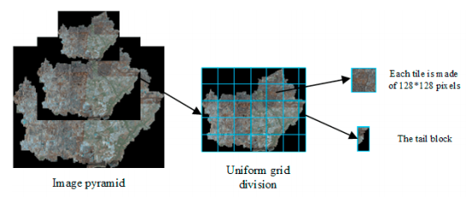
应用—海量遥感数据
基于Hbase的存储和查询方案：
把图片分层，采用网格和Hilbert曲线结合以建立图像数据的索引，保证图像数据的空间接近性
设计了一个滤波列，用于图像数据检索中过滤出无关信息，实现对服务器端数据的过滤。提高查询准确性和效率

Slide 31
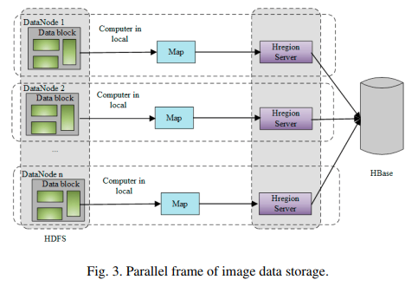
应用—海量遥感数据
基于Hbase的存储和查询方案：
MapReduce的并行处理方法用来写和查询遥感图像，提高效率
Notes:
在数据存储过程中，只需要实现setup方法和map方法。其中setup方法负责初始化数据信息并共享数据信息，map方法用于将数据写入HBase。如上图所示。
从上图可以看出，这个过程中的大部分操作都是在存储数据的本地节点上执行的，数据节点和主节点之间只交换了少量的信息。

Slide 32
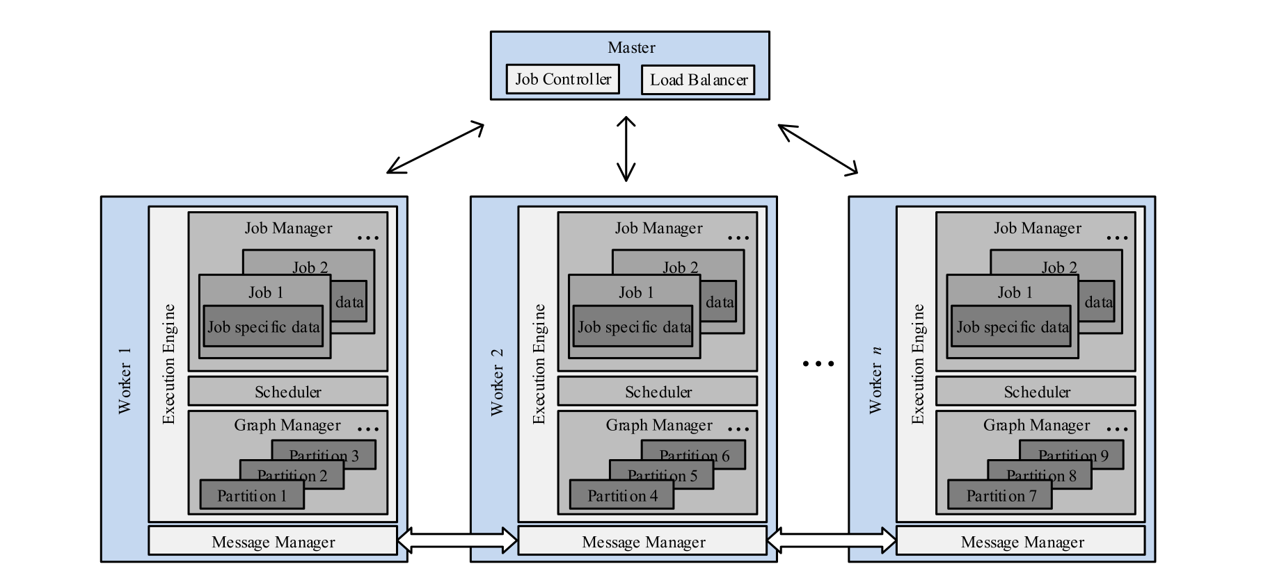
应用—大量并行迭代图处理CGP（TOS 19）
不同CGP作业所发出的数据访问之间存在着很强的时空相关性
分布式存储和处理系统CGraph结构：
点击添加文本
点击添加文本
点击添加文本
点击添加文本
Notes:
分布式图形处理平台通常需要为不同的目的处理大量的并发迭代图形处理（cgp）任务。然而，现有的分布式系统面对CGP作业的数据访问成本与计算的比值很高，从而导致低吞吐量。Cgraph的作者观察到，不同cgp作业所发出的数据访问之间存在着很强的时空相关性，因为这些并发运行的作业通常需要重复遍历共享图结构，以便对每个顶点进行迭代处理。在此基础上，提出了一个用于cgp作业的分布式存储和处理系统cgraph，以有效地处理底层的静态/演化图，从而获得高吞吐量。cgraph使用了一个以数据为中心的加载触发器推送模型，以及一些优化，使得cgp作业能够通过充分利用这种相关性，有效地共享缓存/内存中的图结构数据，其中图结构数据与每个作业关联的顶点状态分离。它可以有效地降低cgp作业的平均数据访问成本与计算量的比值，从而为cgp作业提供更高的吞吐量。
在cgraph中，大规模图被划分为一组分区，并像其他分布式图处理系统一样分布在分布式平台的节点上[19、20、33、47]，其中每个节点维护分区的一个子集。cgraph由一个master和许多worker组成。master主要负责监督worker的状态和CGP作业的执行。主控的作业控制器允许在任何时候到达新的cgp作业，并将作业分派给相关的worker（包含要由其处理的图形结构分区）进行并行处理。主机的负载均衡器定期分析每个工作线程的负载，并通过调整这些工作线程上的图形分区的分布来自动确保这些工作线程之间的负载均衡，以获得高性能。
实验结果表明，与现有分布式平台上的解决方案相比，CGRCG将CGP作业的吞吐量提高了3.47×。

Slide 33
谢谢！

